Slide 1
Visual Studio Code Remote
Daniele Morosinotto – Davide Contin

Slide 2
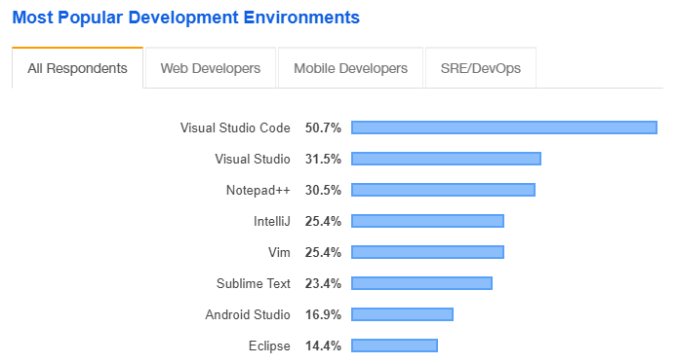
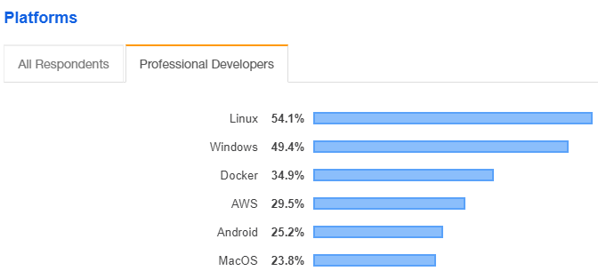
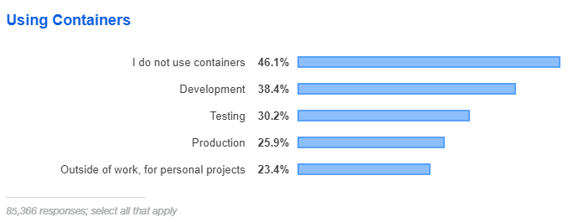
Premesse
Fonte: https://insights.stackoverflow.com/survey/2019

Slide 3
Problema
Nelle nostre soluzioni usiamo una moltitudine di librerie;
La configurazione degli ambienti e dei tools è sempre più complessa;
Spesso dobbiamo essere in grado di lavorare su versioni diverse (a volte incompatibili);
Lavoro in team (non basta più condividere solo il sorgente)
Replicabilità dell’ambiente
Facilità di introduzione nuove persone

Slide 4
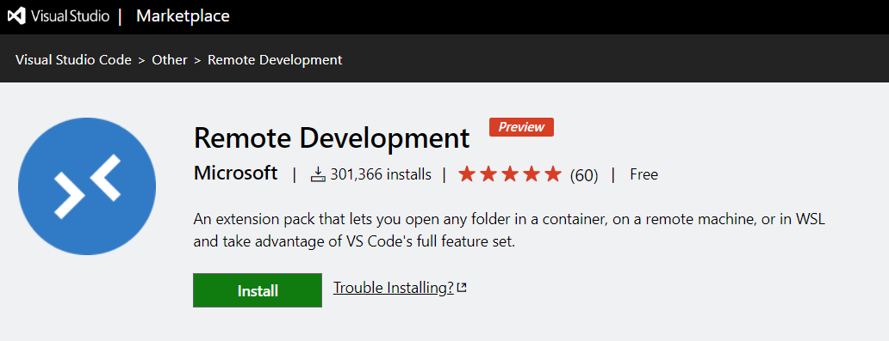
Soluzione – VS Code Remote Extension
Visual Studio Code Remote Development allows you to use a container, remote machine, or the Windows Subsystem for Linux (WSL) as a full-featured development environment.
Download: https://marketplace.visualstudio.com/items?itemName=ms-vscode-remote.vscode-remote-extensionpack

Slide 5
Requisiti minimi
Macchina Locale
VS Code + Remote extension
Docker (to use Container)
Windows 10 Pro build 16215 o superiore (to use WSL)
Remote Host
x86_64 Debian 8+, Ubuntu 16.04+, CentOS / RHEL 7+ SSH hosts, containers, or WSL distributions.
x86_64 Alpine Linux containers or WSL distributions (Experimental, no SSH support yet).
ARM7l (AArch32) Raspbian Stretch/9+ (32-bit) SSH hosts.
Experimental (VS Code Insiders only): ARM8l (AArch64) Ubuntu 18.04 (64-bit) SSH hosts.

Slide 6
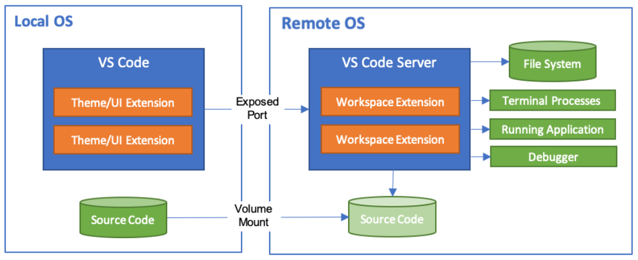
Architettura
Documentazione Ufficiale: https://code.visualstudio.com/docs/remote/remote-overview

Slide 7
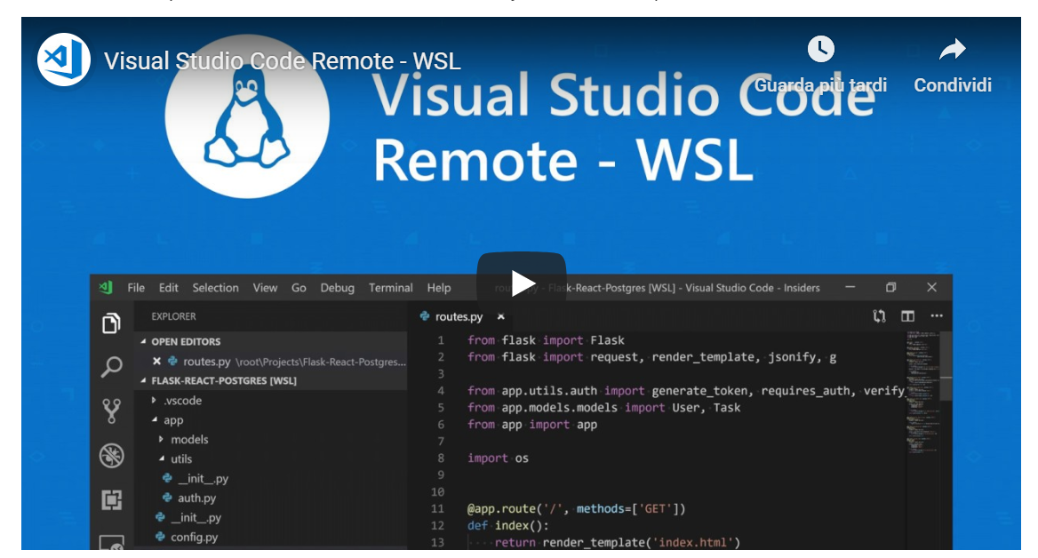
DEMO1 – WSL + Python
https://code.visualstudio.com/remote-tutorials/wsl/getting-started

Slide 8
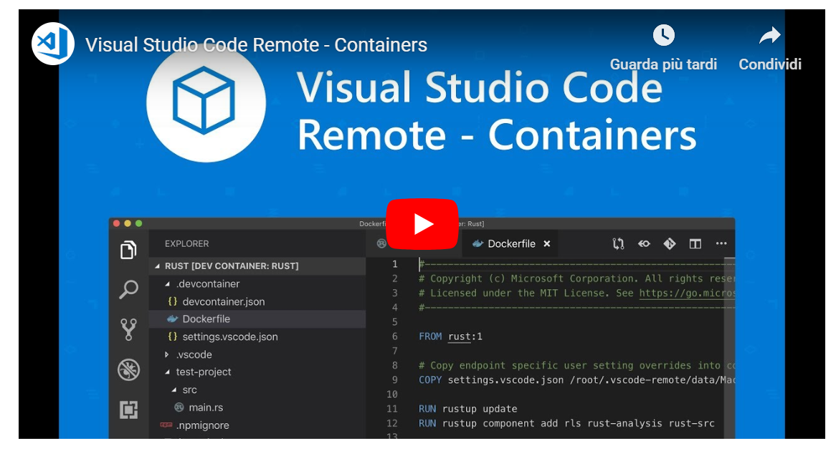
DEMO2 – Docker + Node / Angular (old CLI)

Slide 9
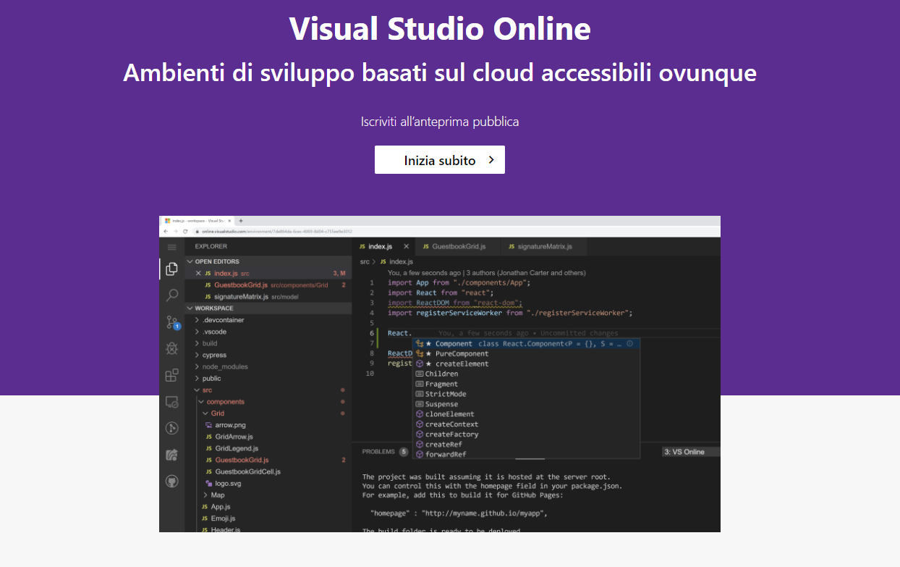
Bonus – Visual Studio Online (VSO)

Slide 10
Alcuni suggerimenti
Configurazione di base per Docker Desktop
Impostare utilizzo Linux containers (su Windows)
Login su DockerHub
Abilitare condivisione disco
Esporre le porte su Container
Configurare la porta su DockerFile
Non utilizzare binding su localhost (ng serve –host 0.0.0.0)
FUCK SASS https://hackerlite.xyz/2017/09/18/alpine-docker-image-with-node-sass/
Best practices per Node in Docker https://youtu.be/Zgx0o8QjJk4

Slide 11
Links
Annuncio VS Remote https://code.visualstudio.com/blogs/2019/05/02/remote-development
Documentazione Ufficiale https://code.visualstudio.com/docs/remote
Approfondimento Container https://code.visualstudio.com/docs/remote/containers-advanced
Remote SSH https://code.visualstudio.com/blogs/2019/07/25/remote-ssh
WSL 2 https://code.visualstudio.com/blogs/2019/09/03/wsl2
Utilizzo di VS Code Remote
https://www.hanselman.com/blog/VisualStudioCodeRemoteDevelopmentMayChangeEverything.aspx
https://www.youtube.com/watch?v=A0eqZujVfYU
Annuncio VSO https://devblogs.microsoft.com/visualstudio/announcing-visual-studio-online-public-preview/

Slide 12
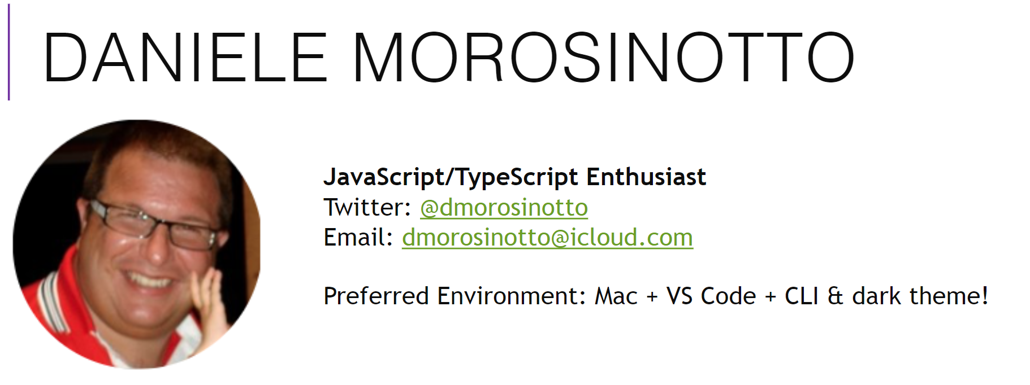
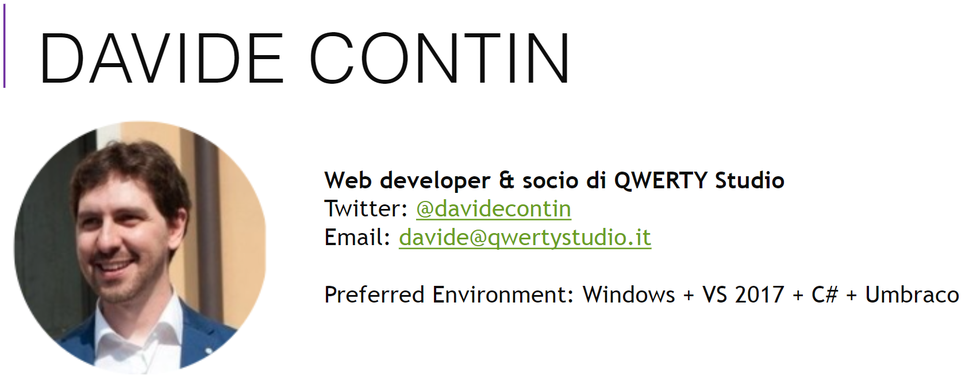
Domande?

